Slide 1
운영체제 과제02 process_counter
2021270632-박형준

Slide 2
목차
System Description
Test Description
User Documentation
Self-Evaluation

Slide 3
System Description – 데이터 흐름도 (DFD)
Start : 프로그램 시작
Main Function 호출 : 메인 함수가 Print_per_sec 함수를 호출
반복 루프)
현재 시간 가져오기 : 시스템 시간 정보를 얻음 (GetLocalTime).
프로세스 수 계산 : CountProcess 함수로 현재 프로세스 수를 계산
출력: 현재 시간과 프로세스 수를 출력
1초 대기 : 프로그램은 Sleep(ONE_SEC)으로 1초간 대기 후 다시 루프를 반복

Slide 4
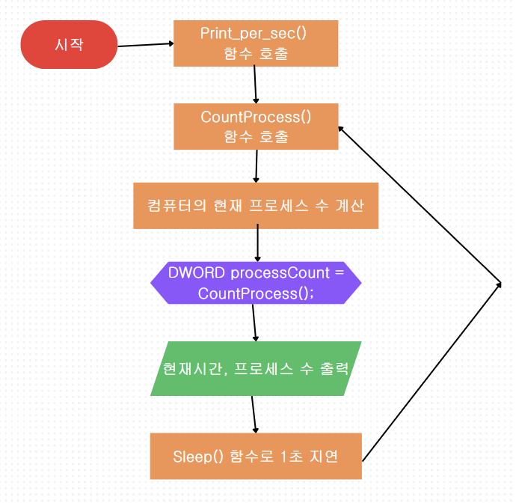
System Description – Flow Chart

Slide 5
System Description – list of routines/functions
CountProcess 함수
역할: 현재 컴퓨터에서 실행 중인 프로세스 수를 계산
세부 설명)
EnumProcesses 함수를 사용해 실행 중인 모든 프로세스의 ID 목록을 가져옴
배열에 저장된 프로세스 ID의 개수를 바탕으로 실행 중인 프로세스 수를 계산하여 반환

Slide 6
System Description – list of routines/functions
Print_per_sec 함수
역할: 1초마다 현재 시간을 출력하고, 동시에 시스템에서 실행 중인 프로세스의 개수를 콘솔에 출력
세부 설명)
무한 while 루프를 통해 계속 실행
GetLocalTime을 사용해 현재 시스템 시간을 가져오고, CountProcess 함수를 호출해 프로세스 수를 가져옴
두 값을 콘솔에 출력한 후 Sleep(1000)을 호출해 1초간 대기하고 다시 루프를 반복

Slide 7
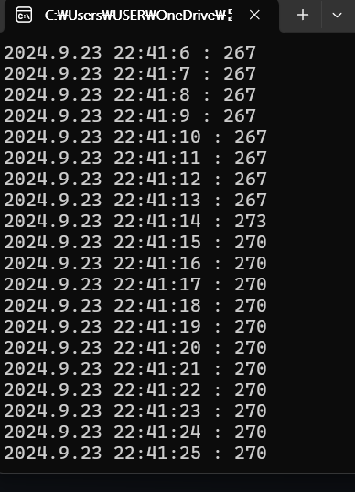
Test Description

Slide 8
User Documentation
필요한 환경)
Windows 운영체제
C++ 컴파일러: Visual Studio 또는 MinGW(g++)
Visual Studio에서 컴파일 및 실행
Visual Studio 설치 : Visual Studio 설치 시 "Desktop development with C++" 옵션을 선택
프로젝트 생성 : Visual Studio에서 콘솔 애플리케이션 프로젝트를 만듦
코드 작성 : 프로젝트의 main.cpp 파일에 제공된 코드를 붙여 넣음
컴파일 및 실행 : Ctrl + Shift + B로 프로젝트 빌드 및 F5를 눌러 프로그램 실행

Slide 9
User Documentation
g++ (MinGW)로 컴파일 및 실행
MinGW 설치 : MinGW를 설치하고 환경 변수에 C:\MinGW\bin을 추가
코드 작성 : 텍스트 편집기로 코드를 작성하고 main.cpp로 저장
컴파일 : 명령 프롬프트에서 다음 명령어로 컴파일
g++ main.cpp -o ProcessMonitor.exe
실행 : 컴파일 후 다음 명령어로 프로그램을 실행
ProcessMonitor.exe

Slide 10
Self-evaluation
이번 과제를 진행하면서 프로세스 수를 계산하는 부분에서 어려움을 겪었다. 특히, Windows API를 사용해 프로세스 정보를 가져오는 방법인 EnumProcesses 함수의 사용법과 매개변수를 이해하는 데 시간이 걸렸다. 이 함수가 반환하는 값들을 적절히 처리하고, 이를 통해 실행 중인 프로세스 수를 정확히 계산하는 방법을 찾는 과정에서 많은 학습이 필요했다. 하지만 여러 자료를 참고하고 테스트를 반복하면서, 최종적으로 프로세스 수를 성공적으로 계산할 수 있었다.
총 소요시간 : 2시간 30분
자체 평가점수 : 80점

